Slide 1
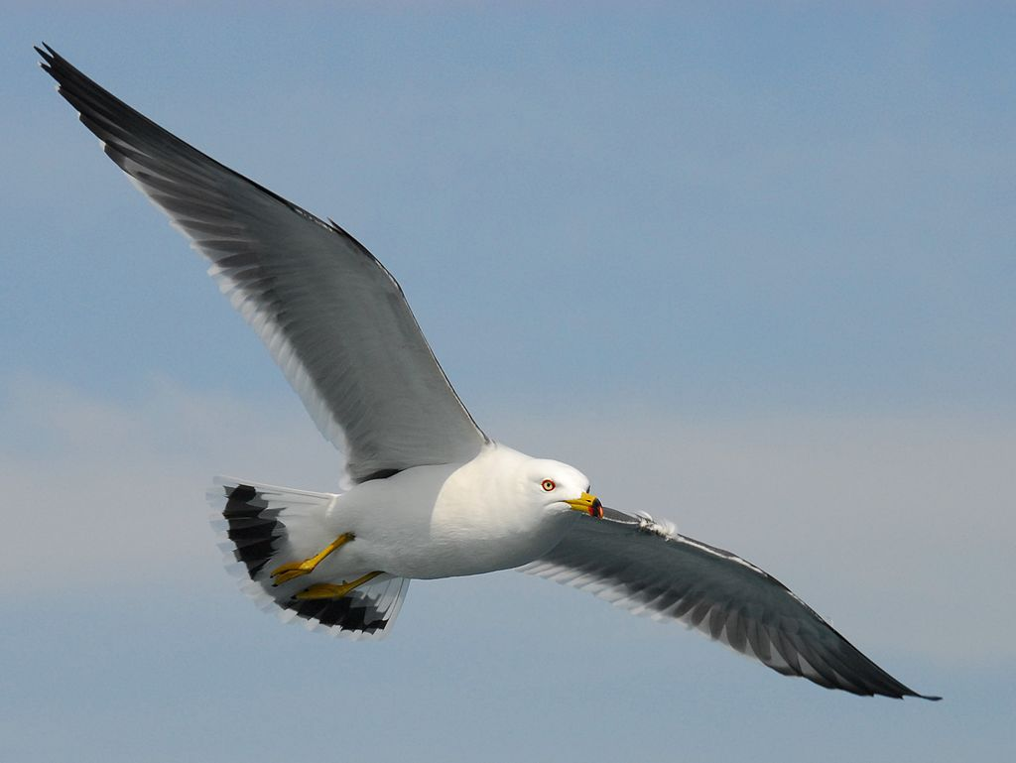
Le Goéland
Sébastien
Lucie Berger
CM1c

Slide 2
Goéland
Espèces d’oiseaux marins
Ordre: Charadriiformes
Famille: Laridés
Genre: Larus
Famille des Laridés: 100 espèces
Goéland marin
Goéland argenté

Slide 3
Désignation; étymologie du nom Goéland
la langue française, ainsi que la catalane et l'occitane, font la distinction de nomenclature entre « mouettes » et « goélands »
un goéland est une grosse mouette.
vient du breton gwelan ou gouelañ signifie « pleurer »

Slide 4
Description
oiseaux de taille moyenne ou grande
gris ou blancs, avec souvent des marques noires sur la tête ou les ailes.
bec long et épais, pieds palmés. Les pattes sont de couleur verte, jaune, rose ou rouge.
les jeunes, souvent nommés « grisards », ont un plumage mêlant le brun, le beige, le gris et le blanc ; ils mettent de deux à quatre ans pour acquérir, progressivement, le plumage adulte complet

Slide 5
Biométrie: goéland marin
Taille : 79 cm
Envergure : 152 à 167 cm.
Poids : 1150 à 2150 g
Longévité : 20 ans

Slide 6
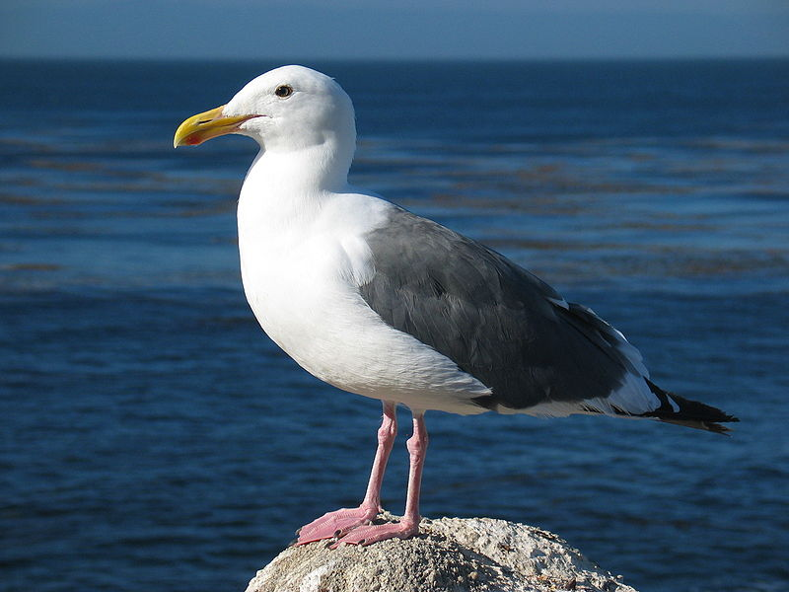

Slide 7
Habitat
les goélands sont presque tous côtiers ou insulaires, s'aventurant rarement en haute mer.
on peut également trouver ces oiseaux dans des villes traversées par des fleuves ou rivières à faible débit.
les goélands argentés privilégient les corniches escarpées des falaises
le goéland marin choisit un espace plus restreint et une plus grande dispersion.
sommet d'un gros rocher au large d'une côte
l'extrémité d'un promontoire rocheux.

Slide 8
Comportement
le goéland marin vagabonde le long des côtes en hiver, à peu de distance de sa zone de reproduction. Toutefois, certains individus gagnent la Méditerranée en longeant les côtes de l'Espagne.
Le vol : Un vol plus lent avec un battement d'aile plus puissant que celui des grands goélands.

Slide 9
Alimentation
la plupart sont omnivores
le goéland marin a un comportement de prédateur beaucoup plus marqué que la plupart des autres goélands
se nourrissent d'oiseaux, de poissons, gibier d’eau en hiver
Il suit également en groupe les chalutiers, s'emparant des poissons et des déchets rejetés par dessus bord. `
grand amateur d'ordures et de charognes qu'il mange dans les décharges et sur les plages.
certaines espèces de Goélands sont capables de digérer des os de tailles considérables.

Slide 10
Reproduction, nidification
le nid, placé à terre au sommet d'un rocher affleurant souvent au large ou à proximité d'un promotoire de bord de falaise
monticule d'algues sèches, d'herbes et d'autres végétaux.
en avril, la femelle y pond 3 oeufs qui sont couvés pendant 27 à 29 jours.
les petits s'envolent au bout de 7 ou 8 semaines.

Slide 11
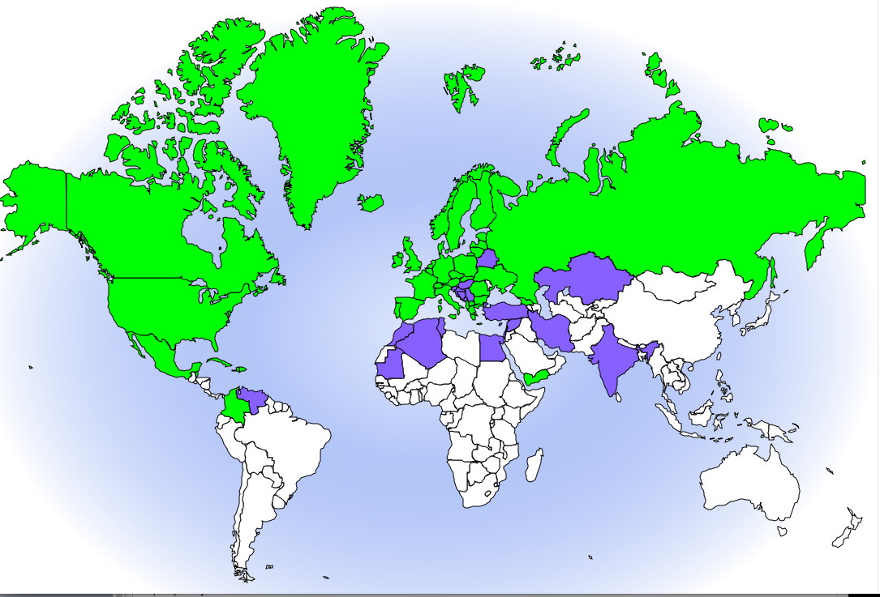
Goéland de mer : distribution

Slide 12

LIVRE OÙ LE HÉROS EST UN GOÉLAND : - « Jonathan Livingston le goéland » de Richard Bach.

